Slide 1
Κλιματικοί τύποι

Slide 2
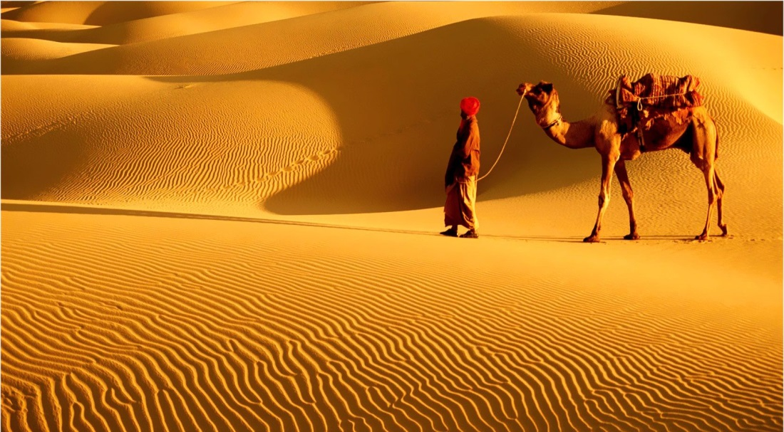
Κλιματικοί τύποι
Κλίμα ερήμου
Επικρατεί στις περιοχές που έχουν ερήμους. Χαρακτηρίζεται από ελάχιστες βροχές και από μεγάλες διαφορές θερμοκρασίας μεταξύ μέρας και νύχτας.

Slide 3
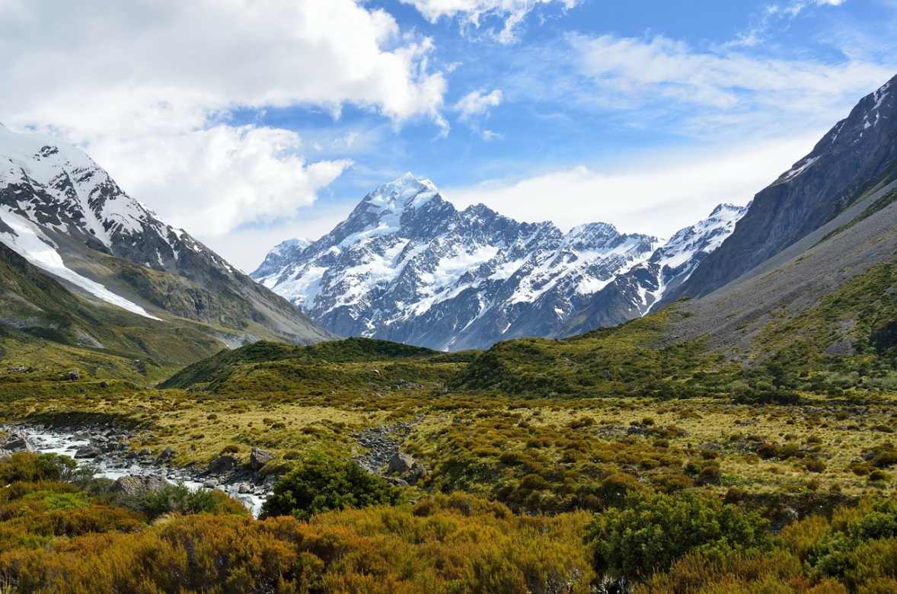
Κλιματικοί τύποι
Ορεινό κλίμα
Συναντάται στις περιοχές των πολύ ψηλών βουνών.

Slide 4
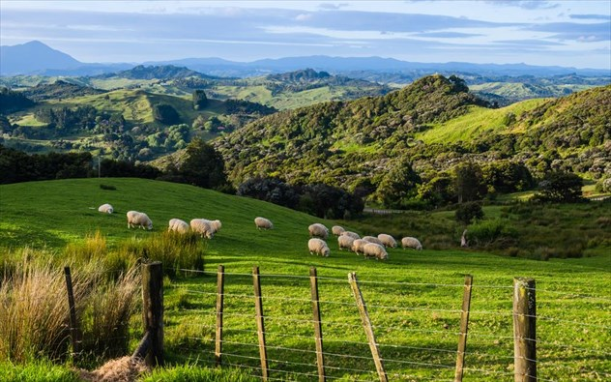
Κλιματικοί τύποι
Ηπειρωτικό κλίμα
Συναντάται στο εσωτερικό των ηπείρων. Οι χειμώνες είναι πολύ ψυχροί και τα καλοκαίρια θερμά. Τον χειμώνα τα ποτάμια παγώνουν, ενώ το καλοκαίρι η παροχή του νερού τους είναι αυξημένη, γιατί λιώνουν τα χιόνια.

Slide 5
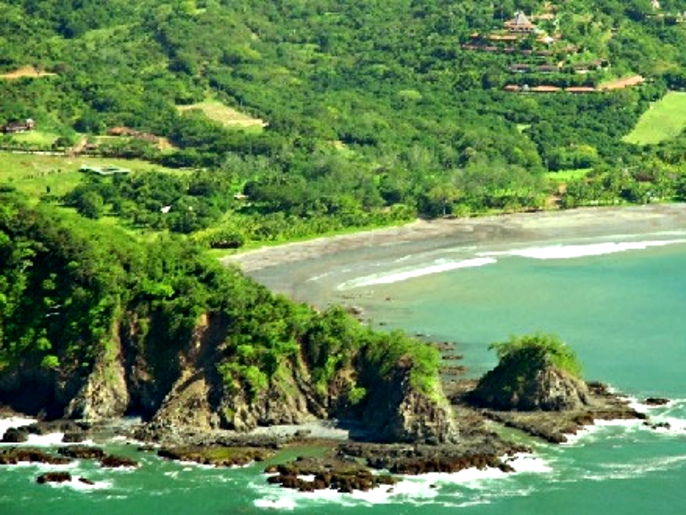
Κλιματικοί τύποι
Εύκρατο κλίμα
Επικρατεί στις παραθαλάσσιες ανατολικές και δυτικές περιοχές των ηπείρων. Χαρακτηρίζεται από ήπιους χειμώνες και δροσερά καλοκαίρια, και είναι ιδανικό για την ανθρώπινη διαβίωση.

Slide 6
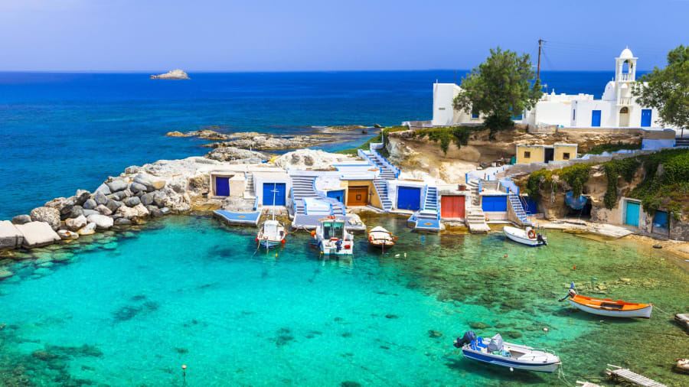
Κλιματικοί τύποι
Μεσογειακό κλίμα
Είναι μια ειδική κατηγορία του εύκρατου κλίματος που συναντάται στη νότια Ευρώπη, στην Καλιφόρνια των Η.Π.Α. και στη βόρεια και νότια Αφρική. Οι χειμώνες είναι ήπιοι, ενώ τα καλοκαίρια είναι θερμά και άνυδρα.

Slide 7
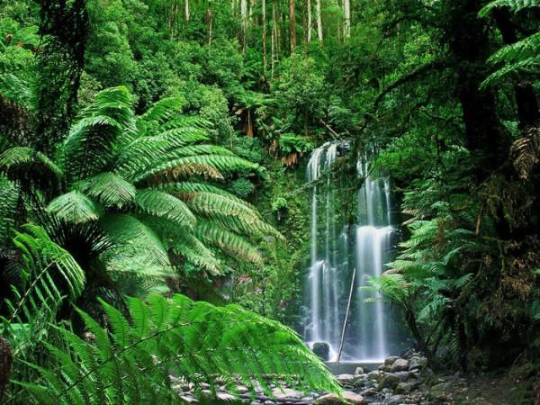
Κλιματικοί τύποι
Τροπικό κλίμα
Επικρατεί σε πολλές περιοχές που βρίσκονται κοντά στον Ισημερινό. Οι θερμοκρασίες είναι σχετικά υψηλές, ενώ οι βροχοπτώσεις άφθονες.

Slide 8
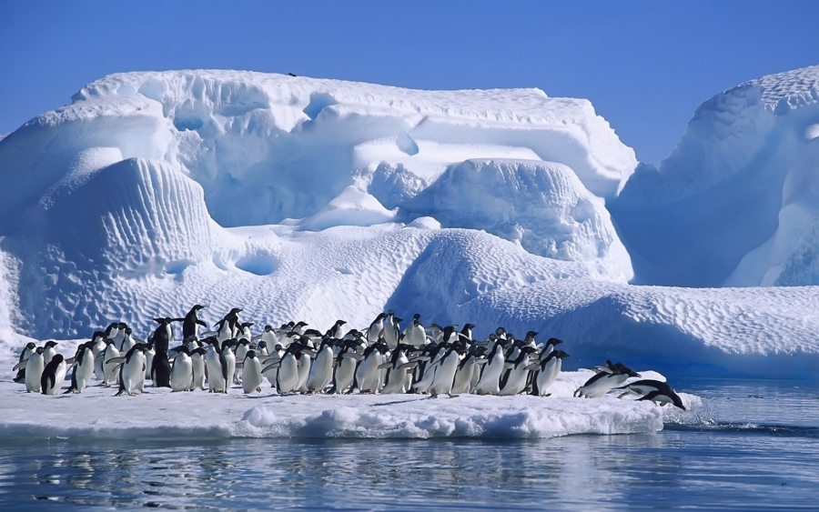
Κλιματικοί τύποι
Πολικό κλίμα
Απαντά στις βόρειες και στις νότιες πολικές περιοχές της Γης. Οι χειμώνες έχουν μεγάλη διάρκεια, ενώ τα καλοκαίρια είναι σύντομα. Οι θερμοκρασίες είναι όλο τον χρόνο χαμηλές. Τα νερά των ποταμών στις περιοχές αυτές είναι παγωμένα τους περισσότερους μήνες του χρόνου.

